Slide 1

ГОСУДАРСТВЕННОЕ АВТОНОМНОЕ ПРОФЕССИОНАЛЬНОЕ ОБРАЗОВАТЕЛЬНОЕ УЧРЕЖДЕНИЕ КАЛУЖСКОЙ ОБЛАСТИ «МЕДИЦИНСКИЙ ТЕХНИКУМ»
31 мая – всемирный день отказа от курения
Выполнила студентка 39 СД
Клёнц Марина
Г. Обнинск
2021 год

Slide 2
Курение – вдыхание дыма, исходящего от тлеющего табака или других препаратов, чаще всего растительной природы с целью насыщения организма никотином и прочими веществами, обладающими психоактивными свойствами. Дым по дыхательным путям попадает в альвеолы, где, смешиваясь с кровью курильщика попадает в головной мозг, вызывая необходимые для него ощущения.

Slide 3
Курение – мифы и реальность
Миф 1: «Сигареты помогают расслабиться».
Реальность. Курильщик получает удовольствие от самого процесса курения – от доставания и закуривания до вдоха и выдоха сигаретного дыма.
Миф 2: «Легкие сигареты наносят меньший вред здоровью».
Реальность. В любых сигаретах присутствует никотин и прочие токсические для организма вещества, которые вызывают привыкание и наносят серьезный вред, даже если этих веществ в несколько раз меньше, чем в обычных сигаретах.
Миф 3: «Пассивное курение не несет никакого вреда».
Реальность. В табачном дыме, даже на расстоянии, присутствуют те же самые вредные вещества, просто в меньшей дозе. Данный миф больше распространяют производители табачных изделий.

Slide 4
Миф 4: «Курение – это мое личное дело».
Реальность. Это ошибочное мнение, навеянное человечеству табачными корпорациями. Подумайте только, если интерес не прививать и все люди бросят курить, гиганты бизнеса не смогут получать многомиллиардные прибыли. Если сегодня ради несколько тысяч люди идут на преступление, то что говорить о миллиардах?
Миф 5: «Существуют безопасные виды курения».
Реальность. Кальян и прочие приспособления, в которых вместо табака используются смеси иных растений также могут иметь в себя ряд веществ, которые при нагревании вызывают негативное воздействие на организм.
По этому поводу есть одна хорошая пословица – «Если бы человек был предназначен для курения, Бог бы его создал с дымоходом на голове».

Slide 5
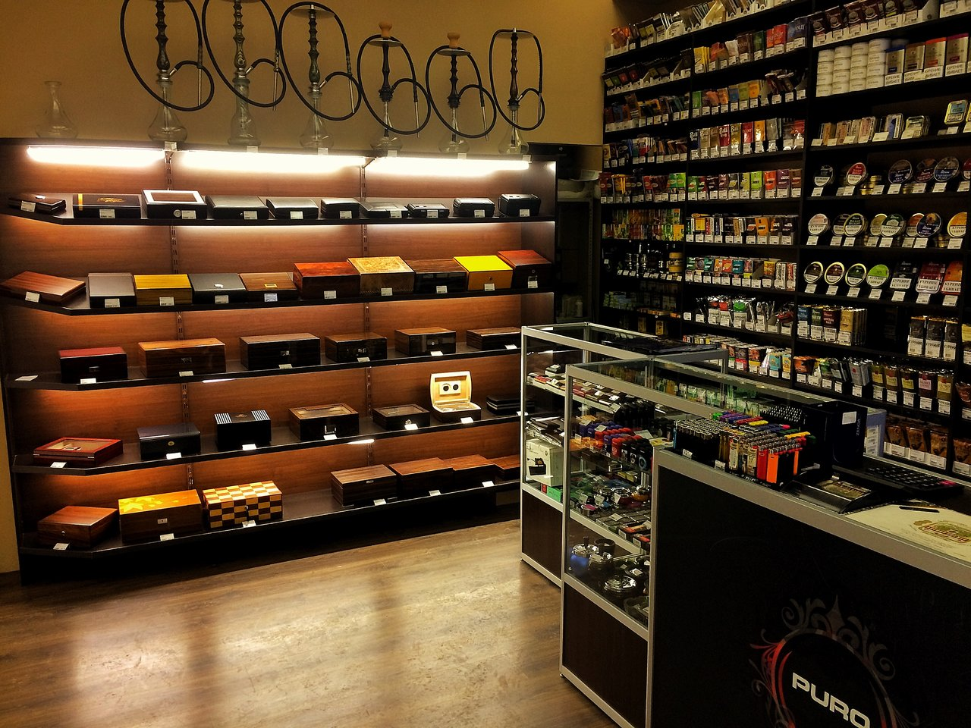

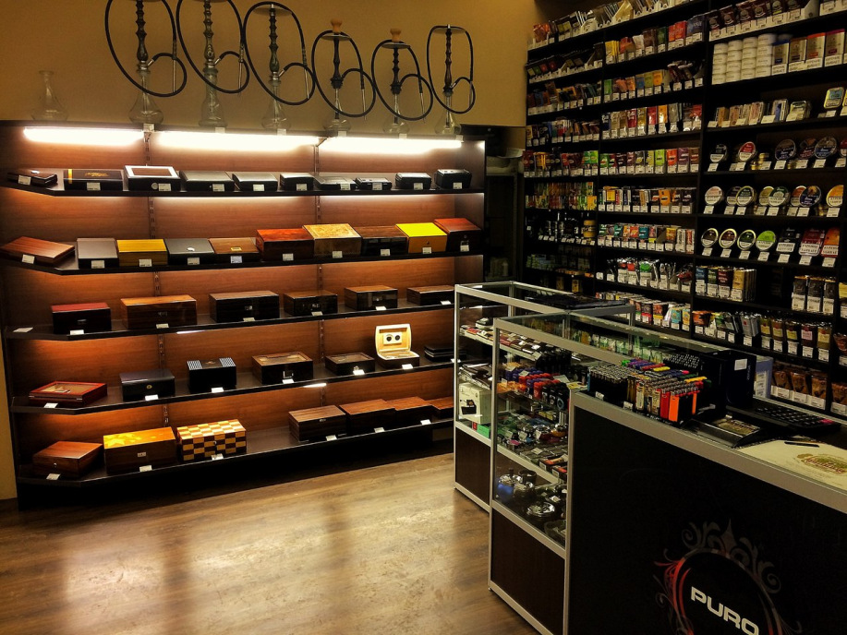
Многие современные курильщики заменили курение классических сигарет на электронные сигареты IQOS, который по заявлению производителей несет меньший вред здоровью человека, поскольку в айкосе табак не горит, а просто нагревается, поэтому количество вредных веществ, выделяемых из табака на 95% меньше, нежели при его тлении. Тем не менее, это не нивелирует весь вред от курения.
Как бы там ни было, курение табака, будь то в виде его тления, или нагревания, способствует развитию множества заболеваний различных органов дыхания, чаще всего онкологического характера, из-за которых ежегодно в мире по данным ВОЗ умирает более 8 миллионов человек, и это только по официальной статистике.

Slide 6
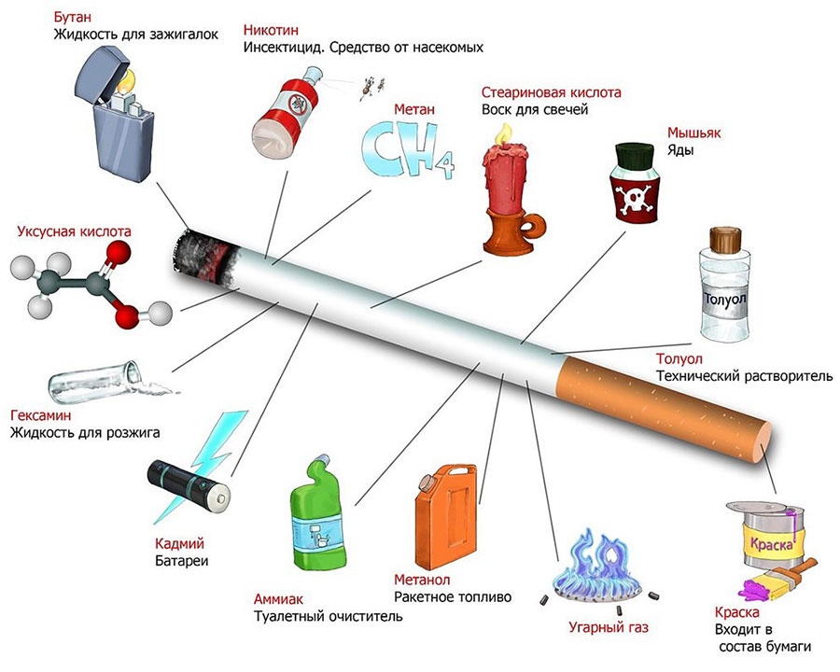

Slide 7
Вред курения выражается в следующем:
Курение при беременности повышает риск преждевременных родов . Рожденный ребенок курящих мам во многих случаях имеет ряд аномалий (до 50% случаев), среди которых особенно популярны заячья губа, волчья пасть, паховая грыжа, косоглазие, пороки сердца, психические отклонения, заторможенность умственного и физического развития.
Пассивное курение младенца может привести к синдрому внезапной смерти.
Наличие в табачном дыме оксидов углерода приводит к кислородному голоданию организма,
Синильная кислота негативной воздействует на реснички, выстилающих внутренние оболочки бронхиального дерева, из-за чего очистительная функция органов дыхания нарушена
Частая заболеваемость различными ОРЗ, особенно пневмонией, альвеолитом и прочими заболеваниями дыхательной системы.
Курение среди детей приводит к хроническим заболеваниям органов дыхания.
Альдегиды вызывают расстройство в работе нервной системы, вызывают развитие бронхиальной астмы.
Никотин вызывает сильное привыкание, зависимость

Slide 8
Какие болезни и нарушения вызывает курение?
Со стороны дыхательных путей – бронхит, пневмония, трахеит, ларингит, фарингит, тонзиллит, ХОБЛ, эмфизема легких, рак различной этиологии, хроническая одышка и кашель;
Со стороны ротоглотки – гингивит, рак ротовой полости, рак языка, пожелтение зубной эмали, нарушение вкуса, неприятный запах изо рта;
Со стороны сердечно-сосудистой системы – тахикардия, инсульт, инфаркт миокарда, артериальная гипертензия;
Со стороны желудочно-кишечного тракта – гастрит, рефлюкс, язва желудка, панкреатит, рак желудка, рак печени, рак пищевода, рак кишечника, рак поджелудочной железы;
Со стороны психической и нервной системы – ухудшение памяти, головные боли, повышенная сонливость, сильная зависимость, депрессия, нервозность, снижение концентрации внимания;
Со стороны мочеполовой системы – импотенция, бесплодие, рак мочевого пузыря, нефрит, рак почек или мочеточников, рак шейки матки;
Со стороны органов зрения – катаракта, глаукома, офтальмопатии;
Со стороны опорно-двигательного аппарата – остеопороз;
Заболевания эндокринной системы;
Другое – частые ОРЗ, аллергии, ухудшение здоровья волос и кожи, преждевременное старение.

Slide 9


Симптомы отмены курения
Ухудшение концентрации внимания, растерянность;
Повышенная раздражительность;
Нарушения сна, бессонница;
Повышенное чувство голода, постоянное желание кушать;
Сильное желание выкурить сигарету с навязчивыми мыслями затянуться.

Slide 10
причины первых попыток закурить
Что-то новенькое, обычный интерес;
Пропаганда ложной философии жизни, вредящей здоровью, типа такой – «бери от жизни все», «в жизни надо попробовать все», «живи на полную катушку
Желание быть не хуже других, подражание, неверное представление о «крутости», красоте, моде среди молодежи;
Желание ощутить себя взрослым и/или самостоятельным;
Курение у девушек часто связано с желанием понравится парням, привернуть к себе внимание других людей или же вызовом гендерного равенства, что женский пол не слабее мужского;
Отсутствие понимания последствий курения;
Сильная самоуверенность человека, что он может контролировать все в этом мире, и даже курить только когда ему захочется;
Генетическая предрасположенность;

Slide 11
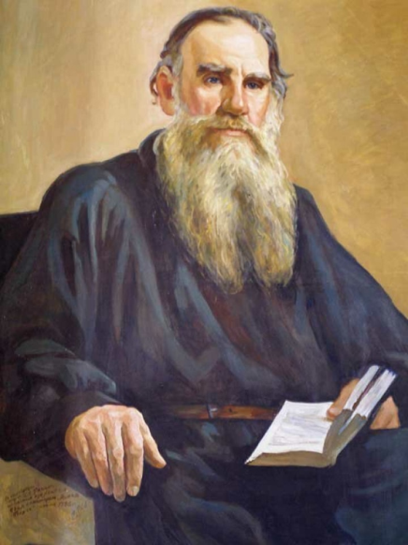

Как отказаться от курения?
Медикаментозная терапия
Среди таких препаратов популярны:
Варениклин – это вещество связывается с нейронными никотиновыми ацетилхолиновыми рецепторами, участвующими в процессе получения удовольствия от курения.
Цитизин – еще один агонист никотиновых рецепторов, схожий с варениклином, который за счет возбуждающего влияния на ганглии вегетативной нервной системы и надпочечники снижает тягу к выкуриванию сигареты. Выпускается в виде таблеток и пластырей.
Общие рекомендации по лечению никотиновой зависимости
Держитесь подальше от людей и мест нахождения курильщика. Избегайте пассивного курения.
Кушайте больше пищу, богатую на витамины и микро- макроэлементы
Выстирайте шторы и прочие предметы интерьера, которые могут издавать запах табака.
Выпивайте ежедневно 6-8 стаканов чистой питьевой воды, которая поможет быстрее вывести из организма токсины сигаретного дыма

Slide 12
Психологические способы бросить курить
Осознайте все последствия курения. Помните, даже если Вы молоды, проблем со здоровьем нет, это не означает что через год или два нарушения не появятся.
Теперь сделайте твердое решение отказаться от сигарет. Решение должно сопровождаться четкими шагами.
Выбросьте из своего дома все курительные принадлежности – сигареты, пустые пачки из-под сигарет, любимую зажигалку для подкуривания, пепельницу, изображения сигарет.
Обратите внимание на те ситуации, при которых Вам хочется закурить. Обычно это стресс. Чтобы избавиться от никотиновой зависимости избегайте стрессов до того момента, пока не пропадет желание затянуться.
Сделайте замену выкуривания сигареты в ответ на стрессовую ситуацию на другое действие, от которого Вы сможете получить положительные эмоции, забыть о сигарете.
Если Ваши мысли о сигаретах появляются в период покоя, когда нечем заняться, придумайте себе интересное занятие, хобби, которое увлечет Ваше мысли от сигарет к себе. 2.6. Подсчитайте количество выкуренных сигарет и их стоимость – за месяц, за 1 год, за 10 лет.
Переключите свои желания на достижения какой-либо важной цели, например, приведение своего тела в хорошее подкачанное состояние.
Посмотрите мотивирующие видео

Slide 13


Что лучше не делать для лечения никотиновой зависимости
1. Использовать средства, в которых содержатся малые дозы никотина – никотиновые пластыри, жвачки, спреи и прочие.
2. Обращаться к ворожкам и прочим представителям оккультного мира.
3. Использовать кодирование от курения
Суть лечения заключается во внедрении в подсознание человека под воздействием гипноза установки не курить. При этом, желание и тяга к пагубной привычке остаются, а останавливает только страх. В большинстве случаев подобная деятельность приводит к срыву человека и расстройству его психики, депрессивным состояниям, из-за чего курильщику может потребоваться реальная психологическая помощь.
4. Использовать кальян
5. Электронные сигареты

Slide 14


Профилактика курения включает в себя соблюдение следующих рекомендаций:
Избегать мест собрания курильщиков;
Провести с детьми (и не только) серьезный разговор по поводу опасности курения с реальными примерами
Понять ценность человеческого здоровья – покажите пример успешных людей в различных сферах, чтоб ребенок поймал себе мотивацию достигать чего-то действительно важного
Научитесь преодолевать стрессовые ситуации без помощи курения, алкоголя, компьютерных игр и прочих отвлекающих от насущного вопроса занятий.
Избегайте ссор в семье, научитесь разрешать спорные вопросы путем мирных переговоров.

Slide 15
